Slide 1
EJECUCIÓN ACUMULADA DE GASTOS PRESUPUESTARIOS AL MES DE AGOSTO DE 2019 PARTIDA 01: PRESIDENCIA DE LA REPÚBLICA
Valparaíso, octubre 2019

Slide 2
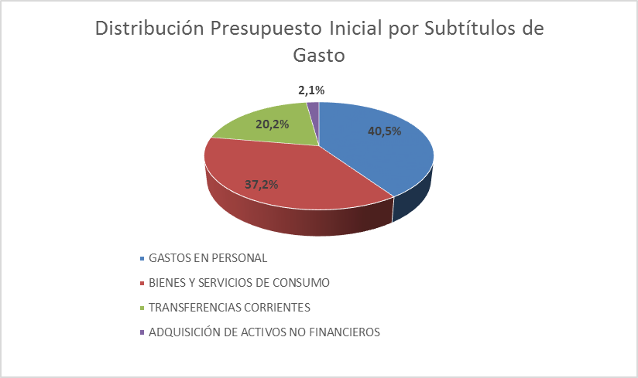
EJECUCIÓN DE GASTOS A AGOSTO DE 2019 PARTIDA 01 PRESIDENCIA DE LA REPÚBLICA
Principales hallazgos
El presupuesto 2019 de esta Partida asciende a $19.535 millones y está compuesto sólo por el Programa 01 Presidencia de la República.
Para 2019, el presupuesto de la Presidencia presenta una variación real de -2,4% respecto del año 2018 (Inicial + reajustes + leyes especiales + ajuste fiscal)
El Presupuesto 2019 se distribuye en: 40% a Gastos en Personal, 37% para Bienes y Servicios de Consumo, y 20% a Transferencias Corrientes destinadas a “Apoyo Actividades Presidenciales”

Slide 3
EJECUCIÓN DE GASTOS A AGOSTO DE 2019 PARTIDA 01 PRESIDENCIA DE LA REPÚBLICA
Principales hallazgos
El presupuesto de $19.535 millones, al mes de AGOSTO, presenta modificaciones presupuestarias que incrementan la autorización de gastos en $1.384 millones, destinados a: deuda flotante, que corresponde a operaciones del año anterior, por $765 millones; y Prestaciones de Seguridad Social por $359 millones.
En el mes de AGOSTO, la ejecución de la Partida 01 Presidencia de la República fue de $1.266 millones, equivalente a un 6,1% respecto del presupuesto vigente. Este ejecución es similar a lo registrado en el mismo mes del año anterior.

Slide 4
EJECUCIÓN DE GASTOS A AGOSTO DE 2019 PARTIDA 01 PRESIDENCIA DE LA REPÚBLICA
Principales hallazgos
El gasto acumulado a AGOSTO de la Partida asciende a $ 11.230 millones, equivalente a un 53,7% del presupuesto vigente. El comportamiento del gasto a la fecha muestra un avance inferior al obtenido en la misma fecha de los años 2017 y 2018. (62,1% y 65,2%, respectivamente.).

Slide 5
EJECUCIÓN DE GASTOS A AGOSTO DE 2019 PARTIDA 01 PRESIDENCIA DE LA REPÚBLICA
Principales Hallazgos
Líneas programáticas y contenidos de la Ley de Presupuesto 2019 (identifican prioridades en las actividades de la Presidencia).
Gastos de Soporte: $15.591 millones. Corresponde al 80% del total de presupuesto anual de la Partida y está conformado por: Gastos en Personal, Bienes y Servicios de Consumo, y Adquisición de Activos No Financieros.
Estos gastos están destinados a la operación y mantención de los Palacios de la Moneda, Presidencial Cerro Castillo y Edificio Bicentenario, más lo requerimientos protocolares y de desplazamiento del Presidente de la República. Los gastos en bienes y servicios de consumo financian AGOSTO gasto corriente en el Palacio de La Moneda y Cerro Castillo y el cambio de carpa de Patio Los Naranjos en Santiago y arriendo de equipos informáticos.
Al mes de AGOSTO presenta un avance en su ejecución de $11.230 millones, equivalente a un 53,7% sobre el presupuesto vigente.

Slide 6
EJECUCIÓN DE GASTOS A AGOSTO DE 2019 PARTIDA 01 PRESIDENCIA DE LA REPÚBLICA
Líneas programáticas y contenidos de la Ley de Presupuesto 2019 (identifican prioridades en las actividades de la Presidencia).
Gastos Reservados: Presidencia considera Gastos Reservados Ley 19.863, por $1.726 millones.
Apoyo a la Gestión Presidencial: $3.943 millones. Esta Transferencia Corriente financia a 100 profesionales contratados a honorarios que desarrollan labores de apoyo a las actividades presidenciales (programación, coordinación, etc.).
Al mes de AGOSTO presenta una ejecución de $ 2.319 millones, equivalentes a un 58,8% de avance.

Slide 7
EJECUCIÓN ACUMULADA DE GASTOS A AGOSTO DE 2019 PARTIDA 01 PRESIDENCIA DE LA REPÚBLICA
en miles de pesos 2019

Slide 8
EJECUCIÓN ACUMULADA DE GASTOS A AGOSTO DE 2019 PARTIDA 01, CAPITULO 01, PROGRAMA 01: PRESIDENCIA DE LA REPÚBLICA
en miles de pesos 2019

